Slide 1











Veri
Tahmin
Talep Tahmini Tabanlı Stok Optimizasyon Sistemi
Karar
Feyza DÖNMEZ
Ahmet Can ARIN Kübranur BOZKUŞ
Burak BAŞOĞLU
MIUUL DATA SCIENTIST BOOTCAMP | 19. DÖNEM

Slide 2









Problem Tanımı ve İş İhtiyacı
Yetersiz Stok
Satış kaybı
İş İhtiyacı
Optimum stok yönetimi
Stok Temini
Lojistik maliyeti
İş Çözümü
Satış tahminleri ile stok kontrolü
Yüksek Stok
Depolama maliyeti

Slide 3




Metodoloji
Metodoloji
Veri Ön İşleme
Talep Tahmini
Müşteri Segmentasyonu
Keşifçi veri analizi
GRU ve LSTM derin öğrenme modelleri
Yüksek stoklu ürünler için pazarlama stratejileri
Zaman serisi formatına dönüştürme
Gelecek ayların satış tahmini
Veriyi ölçeklendirme
Stok durumu

Slide 4






Veri Seti
Veri Seti
Sentetik Veri
Sipariş Bilgisi
Zaman Verisi
Stok Bilgisi
Homojen veri yapısı
500.000 sipariş
Ocak.2023 – Aralık.2025
Başlangıç Stoğu
Trend / Örüntü eksikliği
18.000 ürün
Stok eksilmesi / takviyesi
Aralıklı / Kesikli Talep
1.500 müşteri

Slide 5
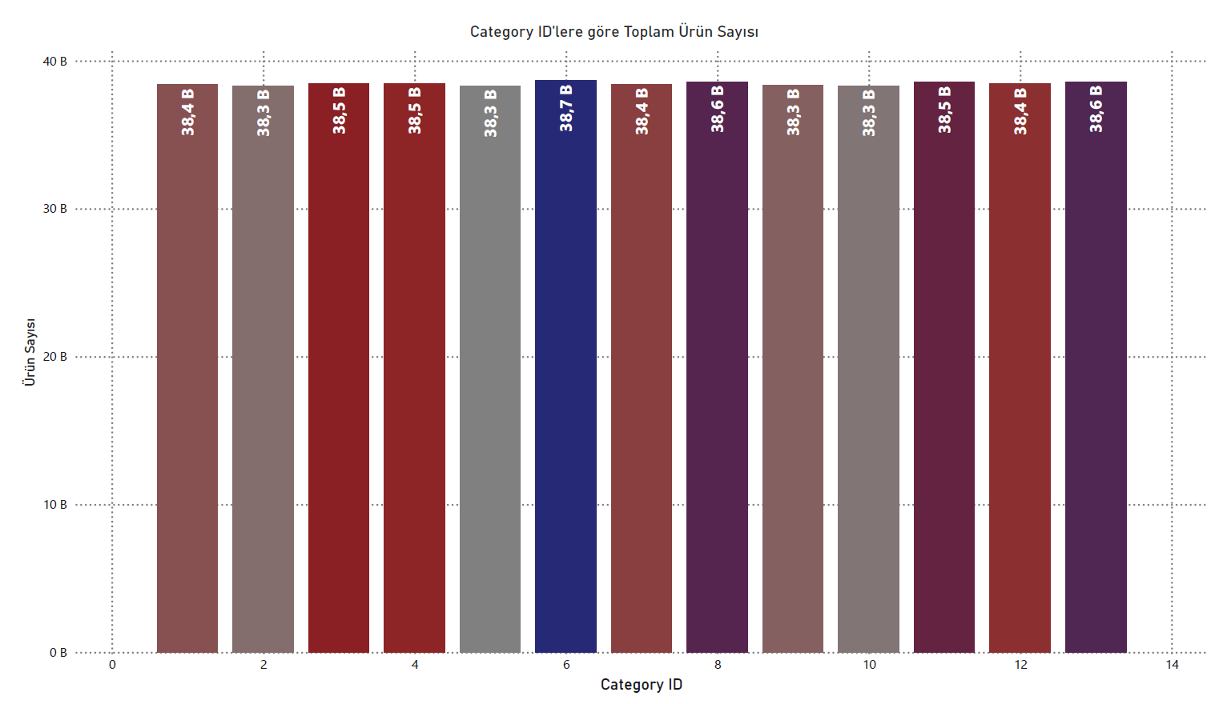
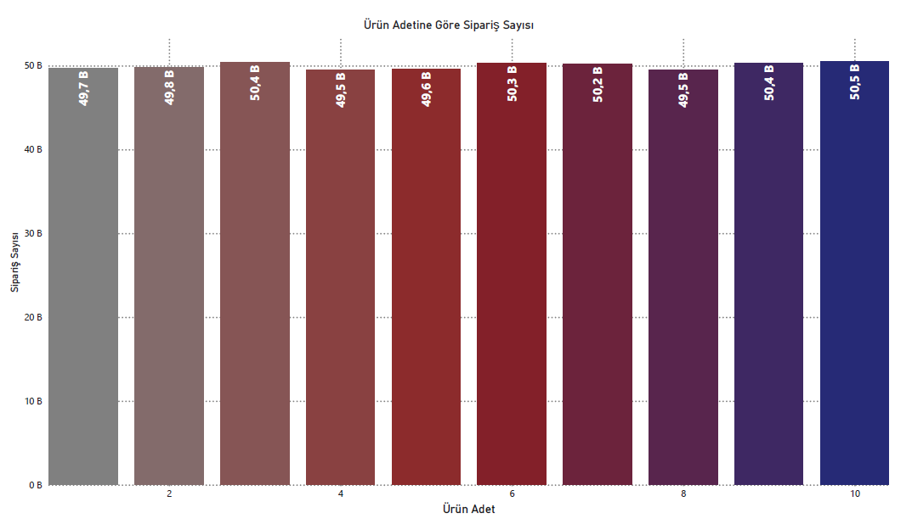
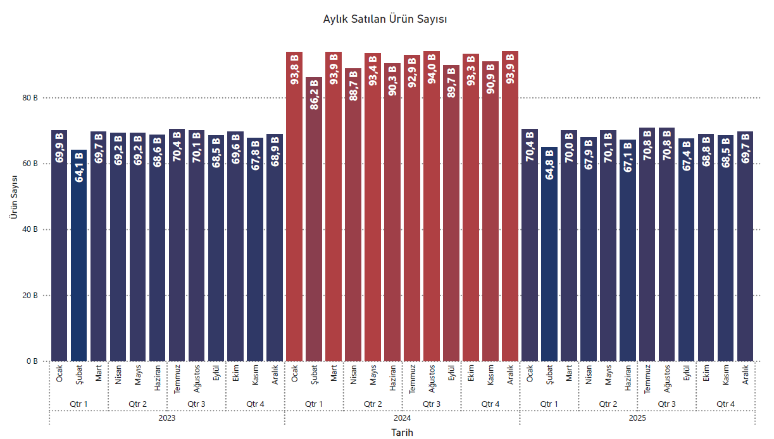
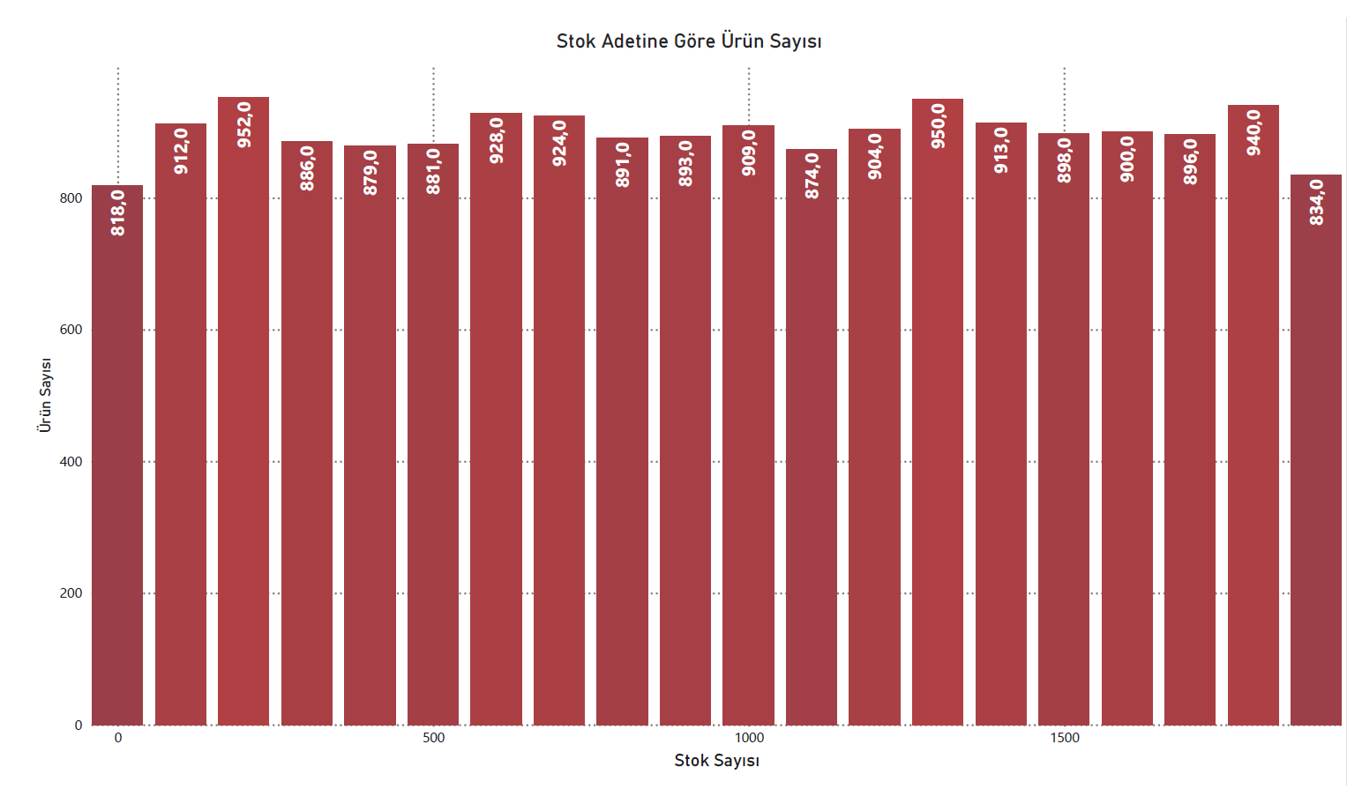
Veri Seti
Veri Seti

Slide 6






Tech Stack
Veri Seti
GRU & LSTM

Slide 7



















Sonuçlar ve Ürün
Ulaşılan Sonuçlar
Uçtan Uca Karar Destek Sistemi
Entegre veri analizi ve zaman serisi tahmini
Veri Analizi
Satış verilerinin temizlenmesi ve zaman serisine dönüştürülmesi
GRU ve LSTM derin öğrenme modelleri
Stok Yönetimi
RFM analizi ile müşteri segmentasyonu
Tahmin Modeli
Pazarlama stratejileri
GRU ve LSTM modelleri ile satış tahminleri
Müşteri Segmentasyonu
RFM analizi ile fazla stoklu ürünler için segmentasyon
Sistem Özellikleri
Streamlit tabanlı etkileşimli dashboard:
Karar Destek
Genel Stok/Satış Görünümü
Yüksek Stok / Müşteri Segmentasyonu
Canlı Talep Tahmini
Stok durumu analizi ve hedefli pazarlama

Slide 8
Öneriler
Metodoloji
Veri
Talep Tahmini
Uzun zaman aralığı
Alternatif modeller
Dış faktörler
Gerçek zamanlı sistem ve otomasyon
Lokasyon
Müşteriye özel kampanyalar

Slide 9


